Slide 1
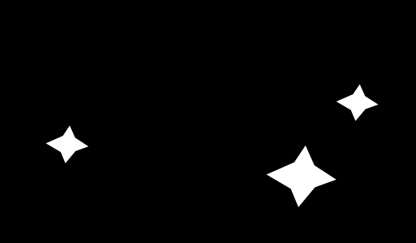



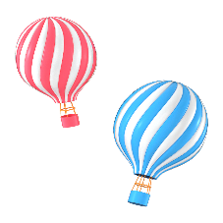





Slide 2












Slide 3




Bước đầu cảm nhận, nhận biết về nặng hơn, nhẹ hơn, về biểu tượng đơn vị đo khối lượng ki- lô – gam. (kg)
Bước đầu so sánh nặng bằng nhau.

Slide 4
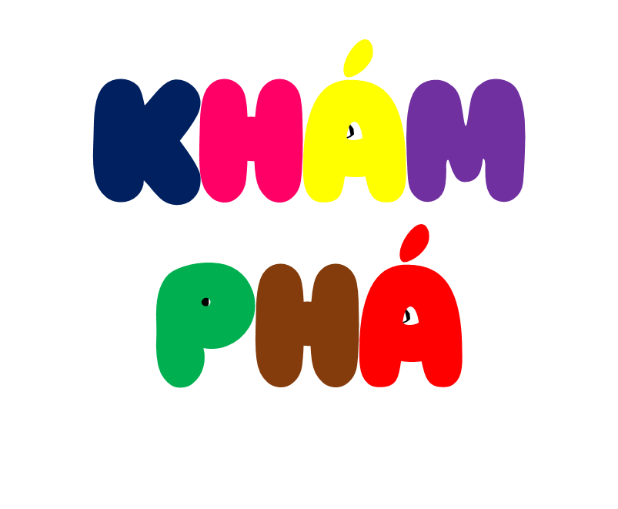

Slide 5

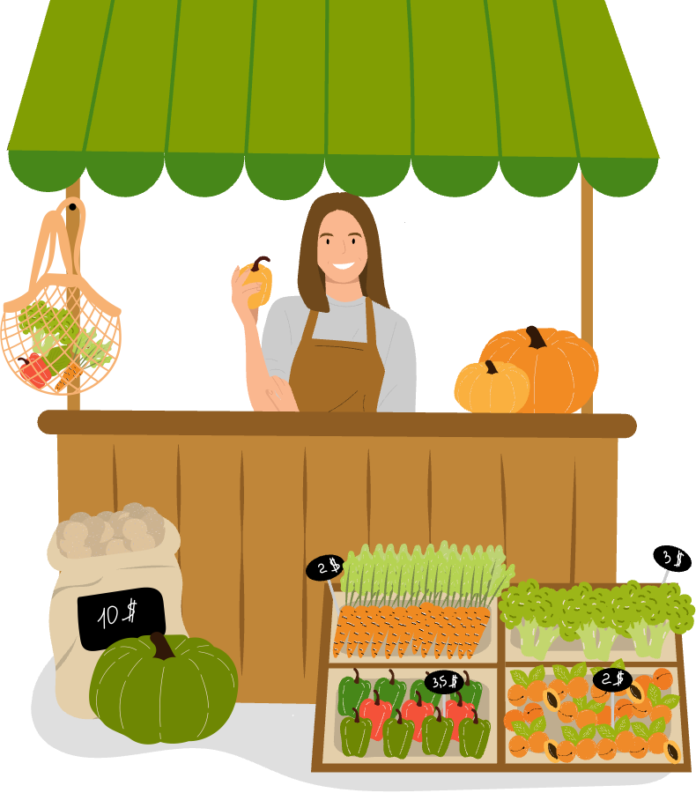
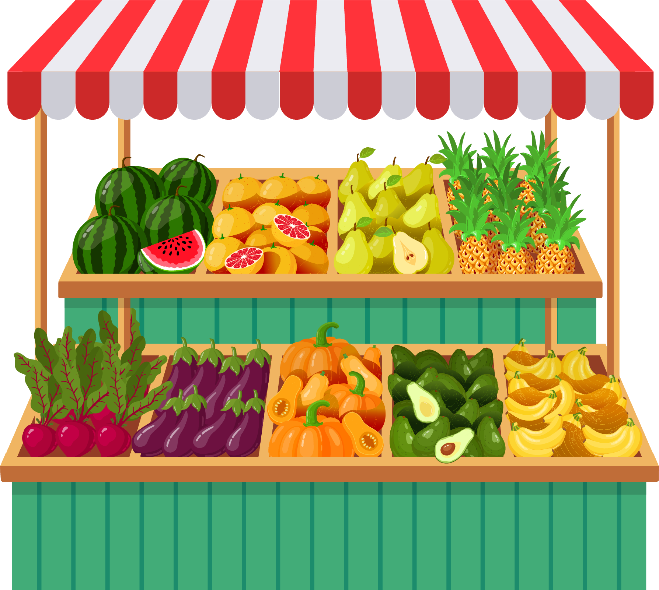
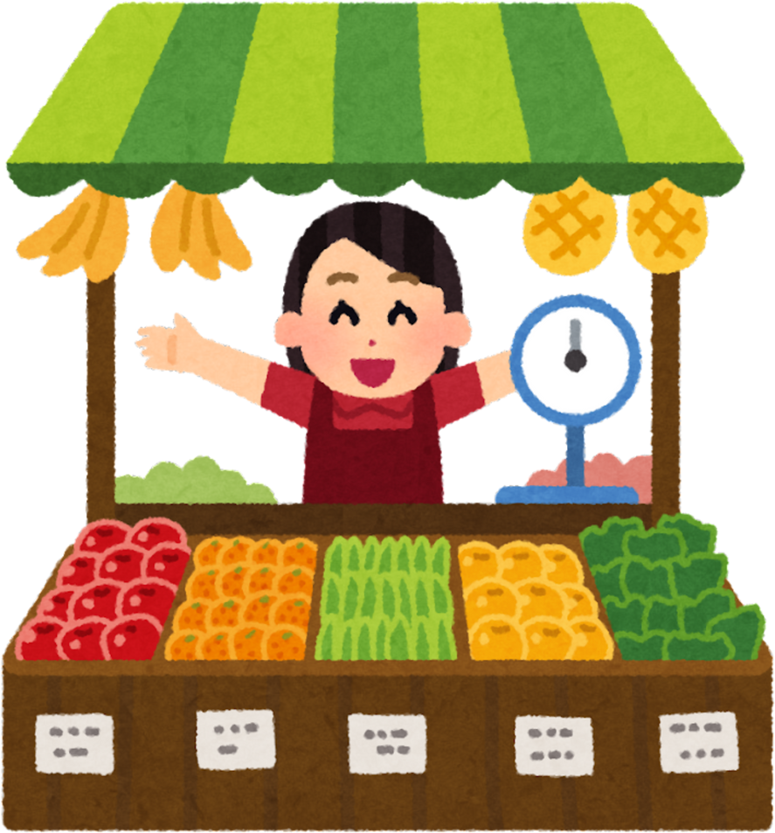

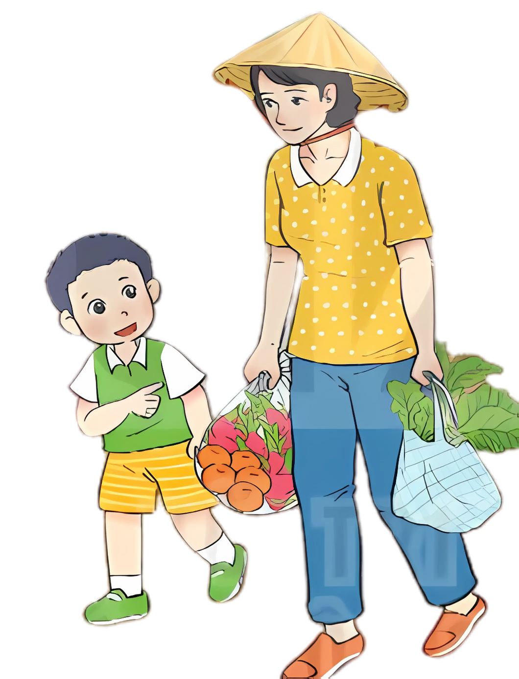


Con xách túi nhẹ hơn, mẹ xách túi nặng hơn nhé!
Mẹ để con xách giúp mẹ một túi ạ!

Slide 6

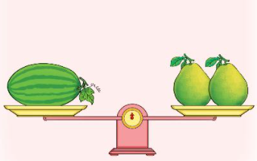
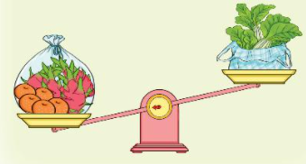
Nặng hơn, nhẹ hơn
a)
Túi quả nặng hơn túi rau.
Túi rau nhẹ hơn túi quả.
b)
Quả dưa hấu nặng bằng 2 quả bưởi.

Slide 7



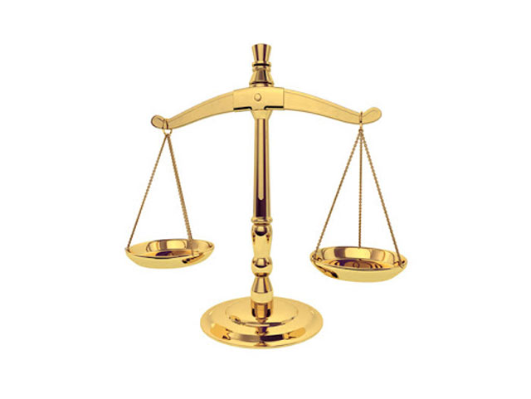
Các dùng cân đĩa
Giới thiệu đơn vị đo khối lượng (ki-lô-gam)
- Đặt vật cần cân vào 2 đĩa
Cân đĩa
- Khi cân thăng bằng (kim giữa 2 đĩa cân nằm tại vạch chính giữa) thì 2 vật đó bằng nhau
- Khi đĩa cân chứa vật nào hạ thấp hơn thì vật đó nặng hơn và ngược lại.

Slide 8
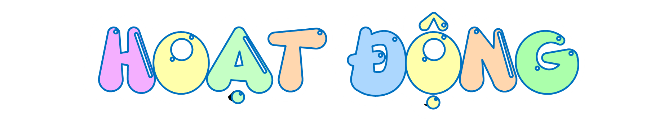

Slide 9

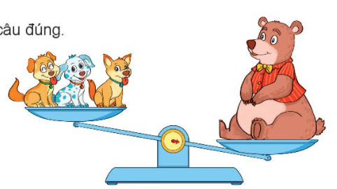
1
Quan sát tranh rồi chọn câu đúng.
A. Con gấu nặng hơn 3 con chó.
B. Con gấu nhẹ hơn 3 con chó.
C. Con gấu nặng bằng 3 con chó.

Slide 10
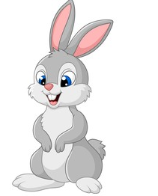
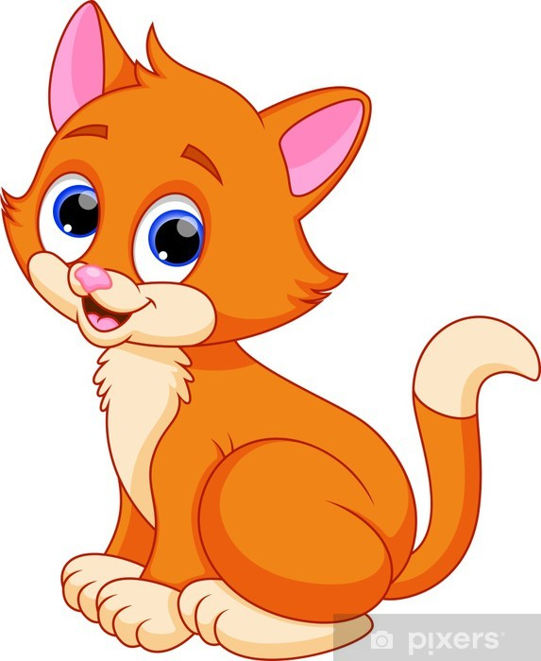
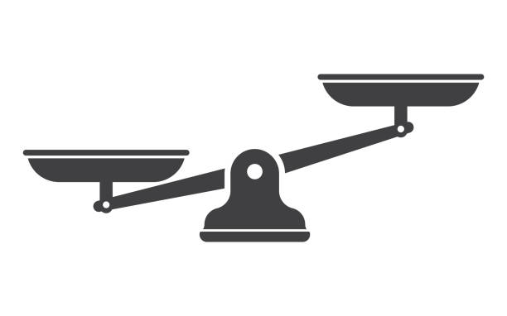
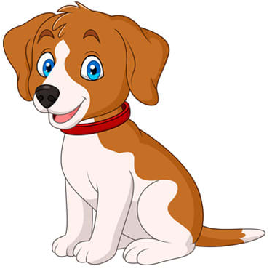
2
Quan sát tranh rồi trả lời câu hỏi.
Mèo và chó, con nào nặng hơn?
Mèo và thỏ, con nào nặng hơn?
Mèo, chó và thỏ, con nào nặng nhất, con nào nhẹ nhất?
➔ Con chó nặng hơn con mèo.
➔ Con mèo nặng hơn con thỏ.
➔ Con chó nặng nhất. Con thỏ nhẹ nhất.

Slide 11
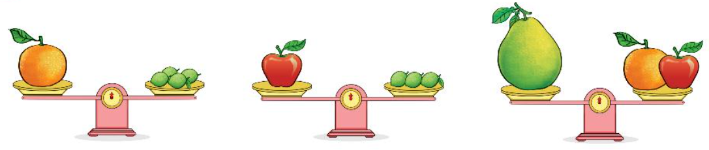
3
Quan sát tranh rồi trả lời câu hỏi.
Quả cam nặng bằng mấy quả chanh?
Quả táo nặng bằng mấy quả chanh?
Quả bưởi nặng bằng mấy quả chanh?
➔ Quả cam nặng bằng 4 quả chanh.
➔ Quả táo nặng bằng 3 quả chanh.
➔ Quả bưởi nặng bằng 7 quả chanh.

Slide 12


Slide 13


